Slide 1
國立嘉義大學動物實驗申請與監督之流程與注意事項
105學年度國立嘉義大學
「動物實驗使用者及動物飼養管理人員教育訓練」
國立嘉義大學 實驗動物照護及使用管理委員會
執行秘書：生化科技學系 魏佳俐
報告日期：105年11月16日

Slide 2
本校實驗動物照護及使用委員會設置及管理辦法
講義第4-5頁
第一條 國立嘉義大學（以下簡稱本校）為監督動物科學應用之管理與使用，
依據動物保護法第十六條規定，訂定本校實驗動物照護及使用委員會
（以下簡稱本委員會）設置及管理辦法。
第二條 本委員會之任務如下：
審核本校進行實驗動物之科學應用。
提供本校有關動物實驗設計之科學應用諮詢意見及訓練計畫。
提供本校有關實驗動物飼養設施改善之建議。
監督本校實驗動物之取得、飼養、管理及是否確依審核結果進行動物科學應用。
提供本校年度執行實驗動物科學應用之監督報告，並於該年度結束後三個月內報中央主管機關備查，並副知所屬縣(市)主管機關。
每半年應實施內部查核一次，查核結果應列為監督報告之附件，並應保存該查核結果六年以上備查。
如使用猿猴、犬、貓進行科學應用時，應將審核通過之該等動物實驗申請表影印列為監督報告之附件。
受理本校違反本辦法相關規定之動物科學應用爭議案件。

Slide 3
本校實驗動物照護及使用委員會設置及管理辦法
講義第6頁
105年○○月○○日105學年度第○次行政會議修正通過
第五條 每個實驗動物舍必須向本委員會登記及審查核可，並定期接受本委員
會或行政院農業委員會查核，以符合標準。
第七條 實驗動物舍舍長職責如下：
訂定與執行實驗動物舍標準操作程序與相關管理和使用規則。
依該舍標準操作程序與相關管理和使用規則管理，並每年召開工作會議至少一次。
綜理實驗動物舍事宜。
第八條 凡欲使用本校實驗動物舍之本校教師，其動物實驗計畫應先經本委員
會核可後，方可向實驗動物舍舍長提出書面申請，核可後始得使用之。
經本委員會審議及調查違反者，將依情節之輕重，得予以適當之處分。
前項使用人應遵守本辦法與該實驗動物舍標準操作程序與相關管理和
使用規則及其管理方式。

Slide 4
本校實驗動物照護及使用管理委員會成員名單
講義第7頁
項次 | 姓名 | 照護委員會職稱 | 開始擔任日期 | 任職單位 | 本職職稱
1 | 艾 群 | 召集人 | 104/02/01 | 生物機電工程學系 1 | 教授兼學術副校長
2 | 朱紀實 | 當然委員 | 103/08/01 | 微生物免疫與生物藥學系1 | 教授兼生命科學院院長
3 | 黃光亮 | 當然委員 | 104/08/01 | 園藝學系 1 | 教授兼農學院院長
4 | 周世認 | 當然委員、獸醫師 | 105/09/20 | 獸醫學系暨研究所 1 | 教授兼獸醫學院院長
5 | 吳瑞得 | 委員、獸醫師 | 101/08/01 | 獸醫系 1 | 副教授
6 | 郭介煒 | 委員、非動物實驗專業領域 | 105/08/01 | 農藝學系 | 助理教授
7 | 賴弘智 | 委員、A1水生動物舍舍長 | 103/08/01 | 水生生物科學系 | 教授
8 | 王紹鴻 | 委員、訓練合格人員、B1生技健康館實驗動物舍舍長 | 105/08/01 | 微生物免疫與生物藥學系 | 助理教授
9 | 吳希天 | 委員、訓練合格人員、B2生物農業科技館實驗動物舍舍長 | 99/08/01 | 生物農業科技學系 | 副教授
10 | 趙清賢 | 委員、C1禽類動物舍舍長 | 101/08/01 | 動物科學系 | 教授
11 | 劉怡文 | 委員、訓練合格人員 | 99/08/01 | 微生物免疫與生物藥學系 | 教授
12 | 吳思敬 | 委員 | 101/08/01 | 食品科學系 | 教授
13 | 連塗發 | 委員 | 105/08/01 | 動物科學系 4 | 教授兼動物試驗場主任
14 | 翁博群 | 委員 | 105/08/01 | 微生物免疫與生物藥學系 | 副教授
15 | 魏佳俐 | 執行秘書、 訓練合格人員 | 105/08/01 99/08/01 | 生化科技學系 6 | 助理教授

Slide 5
動物科學應用機構實地查核（外部查核）
講義第8-9頁
流程圖
講義第8頁

Slide 6
動物科學應用機構實地查核（外部查核）
講義第9頁
本校外部查核之結果統計資料
年度 | 本校評比結果 | 所有動物科學應用機構查核結果
 |  | 優 | 良 | 尚可 | 較差
98 | 尚可 | 2 | 20 | 14 | 3
99 | 較差，限期改善 | 0 | 9 | 27 | 3
100 | 尚可 | 1 | 8 | 21 | 3
103 | 尚可 | 4 | 10 | 33 | 3
105 | ？

Slide 7
動物科學應用機構實地查核（外部查核）
講義第9-10頁
外部查核小組查閱受查機關文件
照護委員會或小組成立、異動、作業流程與規章及會議等相關文件。
五年內之動物實驗申請表及審核紀錄。
動物飼養管理基準作業程序相關文件。
動物房舍及坪數一覽表。
五年內之照護委員會或小組年度監督報告。
五年內之動物科學應用機構內部或外部查核表。

Slide 8
動物科學應用機構實地查核（外部查核）
講義第10頁
100年度實驗動物科學應用機構實地查核之綜合評述
99年監督報告中，動物使用量及死亡方式應依實際狀況填寫，未執行之計畫應不列入使用動物數量中，動物試驗場有關實驗研究之設施坪數等修正後函報農委會。
實驗動物安樂死用乙醚（大小鼠）、頭部敲擊（魚）、冰水急速致死（魚）等方法，較不符動物福祉，建議改用其他方式。
建議IACUC應確實掌握及監督執行中動物實驗計畫及動物用量，動物實驗應於申請審查核可後再進行，以免違法。
嚙齒類動物部分未貼標示卡、動物攜出未登記、動物隻數與實際不符、溫度異常應加強通報機制、飼料儲存室溫度過高，宜改善。

Slide 9
動物科學應用機構實地查核（外部查核）
講義第10頁
103年度實驗動物科學應用機構實地查核之綜合評述
須改善事項
單位 | 105年8月31日改善情形
軟體
應定期進行動物實驗使用者及動物飼養管理人員教育訓練，並應留存紀錄。
IACUC | IACUC於103年8月18日的會議決議，全校使用動物實驗之教師及研究生（含教學、研究），研究生必須經由教育訓練合格核發證明，始得進行動物試驗。以下省略。 省略IACUC在105學年度第1次會議決議，擬於105年新版的申請表加註至少需有1名負責進行動物實驗人員取得本委員會或國內外動物實驗相關訓練證明才會收件。同時決議在105學年度起，教育訓練需經考試合格才能取得研習證明。 相關教育訓練資料有上傳至網頁公告及提供有興趣的人隨時使用。

Slide 10
講義第10-11頁
單位 | 105年8月31日改善情形
軟體
動物房應逐次記錄動物輸入品種、數量等資料，以利管控實際使用數量及動物品種之正確性。
B1 生技館 | 已建立及執行下列相關SOP並將資料紀錄於下列相關表格： SOP編號B1-005動物舍房之動物數量與品種紀錄工作通則。 SOP編號B1-005-T01動物舍房動物數量與品種紀錄表。
B2 生農館 | 已建立及執行下列相關SOP並將資料紀錄於下列相關表格： SOP編號B2-007動物舍房動物數量紀錄工作通則。 SOP編號B2-007-T01動物舍房動物隻數記錄表。
C1 禽類 | 已建立及執行下列相關SOP並將資料紀錄於下列相關表格： SOP編號C1-003動物舍房動物數量紀錄工作通則。 SOP編號C1-003-T01動物舍房動物隻數紀錄表。
A1 水生 | 原已有動物品種及數量輸入輸出記錄，經建議將更詳實地紀錄動物品種（英文學名），且已建立及執行下列相關SOP並將資料紀錄於下列相關表格： SOP編號A1-002水生動物舍房動物數量紀錄工作通則。 SOP編號A1-002-T01水生動物舍房動物隻數紀錄表。
(1)

Slide 11
講義第10-11頁
單位 | 105年8月31日改善情形
軟體
3. IACUC對於實驗動物計畫申請應落實審查其實驗內容是否符合SOP之規定。
4. 應增加動物疼痛評估及用藥，建立無菌手術中的監控及術後照顧SOP。
B1 生技館 | 已建立及執行下列相關SOP並將資料紀錄於下列相關表格： SOP編號B1-006實驗動物疼痛評估及用藥通則。 SOP編號B1-006-T01各種實驗可能造成的動物疼痛、緊迫及臨床症狀分類表。 SOP編號B1-006-T02各種實驗動物之疼痛程度評估表。 SOP編號B1-006-T03各種實驗動物用藥表。 SOP編號B1-007實驗動物止痛、麻醉、術中與術後照顧通則。
B2 生農館 | 已建立及執行下列相關SOP： SOP編號B2-011實驗動物止痛、麻醉、術前與術後照顧通則。 SOP編號B2-012實驗動物疼痛評估及用藥通則。
C1 禽類 | 已建立及執行下列相關SOP： SOP編號C1-004實驗動物疼痛評估及用藥通則。 SOP編號C1-005實驗動物止痛、麻醉、術前與術後照顧通則。
A1 水生 | 已建立及執行下列相關SOP並將資料紀錄於下列相關表格： SOP編號A1-004水生動物舍房異常、罹病及死亡生物處理通則。 SOP編號A1-004-T01水生動物舍房生物異常處理紀錄表。
(2)
(3)

Slide 12
講義第11-12頁
單位 | 105年8月31日改善情形
軟體
5. 生物農業科技學系實驗動物舍假日應增設工作人員照料動物。並應訂定假日值班SOP。
B2 生農館 |  | 已建立及執行下列相關SOP： SOP編號B2-008動物舍非上班日值班工作通則。
6. 單隻動物飼養應有環境豐富化物件。
B1 生技館 |  | 已建立及執行下列相關SOP： SOP編號B1-008實驗動物飼養之環境豐富化規範。
B2 生農館 |  | 已建立及執行下列相關SOP： SOP編號B2-010實驗動物飼養環境豐富化規範。
C1 禽類 |  | 本舍為類似商業模式之飼養設施。
A1 水生 |  | 已針對淡水生物物種之習性給予環境豐富化物件，例如水草、石礫、水管等。
(4)
(5)

Slide 13
講義第12頁
單位 | 105年8月31日改善情形
軟體
7. 動物房應設置動物飼養管理相關紀錄表（包括溫濕度、數量統計……等）。
B1 生技館 | 已建立及執行下列相關SOP並將資料紀錄於下列相關表格： SOP編號B1-001一般潔淨區動物舍房工作人員與研究使用人員之工作通則。 SOP編號B1-001-T01一般潔淨區動物舍房之每日工作與溫溼度紀錄表（工作人員）。 SOP編號B1-001-T02一般潔淨區動物舍房之每日工作紀錄表（研究使用人員）。 SOP編號B1-002前置性無特定病源飼育區動物舍房工作人員與研究使用人員之工作通則。 SOP編號B1-002-T01前置性無特定病源飼育區動物舍房之每日工作與溫溼度紀錄表（工作人員）。 SOP編號B1-002-T02前置性無特定病源飼育區動物舍房之每日工作紀錄表（研究使用人員）。
(6)

Slide 14
講義第12頁
單位 | 105年8月31日改善情形
軟體
7. 動物房應設置動物飼養管理相關紀錄表（包括溫濕度、數量統計……等）。
B2 生農館 | 已建立及執行下列相關SOP並將資料紀錄於下列相關表格： SOP編號B2-003一般清潔區動物舍房使用人之工作通則。 SOP編號B2-004傳統環境區動物舍房使用人員之工作通則。 SOP編號B2-003-T01動物舍房每日工作記錄表。
C1 禽類 | 已建立及執行下列相關SOP並將資料紀錄於下列相關表格： SOP編號C1-001動物舍工作人員與研究使用人員之工作通則。 SOP編號C1-001-T01動物舍房每日工作紀錄表。
A1 水生 | 已建立及執行下列相關SOP並將資料紀錄於下列相關表格： SOP編號A1-001水生動物舍房使用人之工作通則。 SOP編號A1-001-T01水生動物舍房人員進出及工作紀錄表。 SOP編號A1-001-T02水生動物舍房水質紀錄表。
(6)

Slide 15
講義第12-13頁
單位 | 105年8月31日改善情形
軟體
8. 動物飼養過程中若有異常應有通報及處理等相關紀錄。
B1 生技館 |  | 已建立及執行下列相關SOP並將資料紀錄於下列相關表格： SOP編號B1-009動物異常通報及處理通則。 SOP編號B1-009-T01動物房異常處理紀錄表。
B2 生農館 |  | 已建立及執行下列相關SOP並將資料紀錄於下列相關表格： SOP編號B2-009動物舍緊急應變處理作業程序。 SOP編號B2-013動物舍異常通報及處理通則。 SOP編號B2-013-T01動物房異常處理紀錄表。
C1 禽類 |  | 已建立及執行下列相關SOP並將資料紀錄於下列相關表格： SOP編號C1-006動物舍異常通報及處理通則。 SOP編號C1-006-T01動物房異常處理紀錄表。
A1 水生 |  | 已建立及執行下列相關SOP並將資料紀錄於下列相關表格： SOP編號A1-005水生動物舍房異常通報及處理通則。 SOP編號A1-005-T01水生動物舍房異常處理紀錄表。
(7)

Slide 16
講義第13頁
單位 | 105年8月31日改善情形
軟體
9. 建議雞舍有適當之現場標示（包括來源及實驗項目）
C1禽類 | 已補上（上次現場訪視時放至於它處，現已至於定位備查）。
10. 籠具器具消毒後送回飼育房會經過清洗區，容易造成後續汙染，請檢討動線規劃，避免交叉汙染。
B1 生技館 | 已建立及執行下列相關SOP並將資料紀錄於下列相關表格。原則上，滅菌後之籠具器具若是供給pSPF使用，滅菌後會將整個裝器具之容器立刻關閉，再運送至pSPF預備區照射UV燈1小時後，才打開容器門取出器具運送至pSPF房使用。 SOP編號B1-003動物舍房與非動物舍房之清潔工作通則。 SOP編號B1-010清洗區之高壓滅菌釜操作使用通則。 SOP編號B1-010-T01高溫高壓蒸氣滅菌機使用記錄表。 SOP編號B1-011動物舍房使用人之籠具清潔通則。
B2 生農館 | 已建立及執行下列相關SOP並將資料紀錄於下列相關表格： SOP編號B2-001動物舍房使用人之籠具清潔通則。 SOP編號B2-002動物舍準備室滅菌機之使用。 SOP編號B2-002-T01高溫高壓蒸氣滅菌機使用記錄表。
(8)
(9)

Slide 17
講義第13-14頁
軟體
11. 學校教學用教育訓練計畫亦應提出申請，並經IACUC審查。
(10)
硬體：生技健康館實驗動物舍
請檢討及改善停電時之緊急應變措施。
溫濕度偵測器應設置於飼育房內，或以人工記錄之。
硬體：生物農業科技館實驗動物舍
建立合理之實驗動物飼養設施危機處理或緊急事故應變程序(包含水電空調異常/動物飼養設備故障/異常氣候/人員受傷/動物逃脫…等危害動物、人與環境之意外狀況)，並據以執行。
建議改善事項
軟體
訂定嚙齒類動物健康監測
CC-03動物數量不多但異味過重，請檢查空調管線是否異常

Slide 18
動物科學應用機構實地查核（外部查核）
講義第15-16頁
105年度實驗動物科學應用機構實地查核之綜合評述

Slide 19
講義第15-16頁

Slide 20
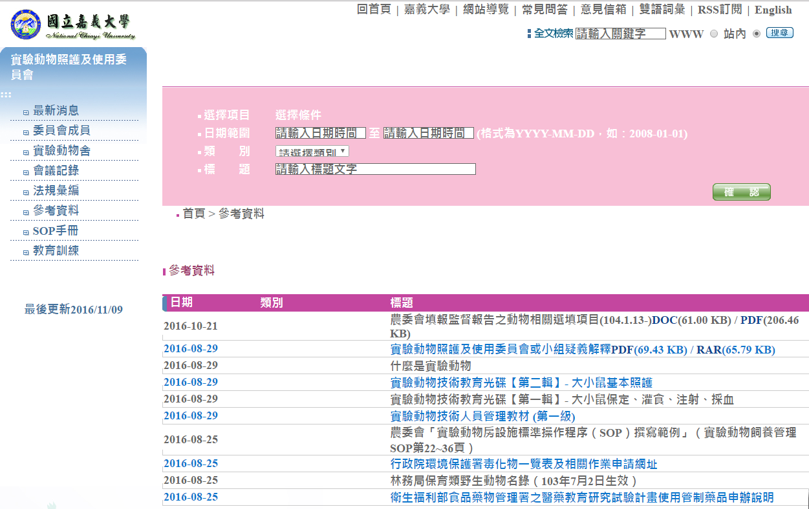
本校實驗動物之申請、管理使用、處理及動物福利
講義第16頁
本委員會管理單位及網頁：本校學術副校長室

Slide 21
講義第17頁
標準操作程序通則
配合線上申請動物實驗的作業計畫，IACUC重新整合並強化IACUC及各動物舍的SOP。
首先制訂國立嘉義大學實驗動物照護及使用委員會標準操作程序通則（SOP編號M-001）。
撰寫
IACUC
A1水生動物舍
B1生技健康館實驗動物舍
學術副校長簽核
實施
B2生物業科技館實驗動物舍
C1禽類動物舍

Slide 22
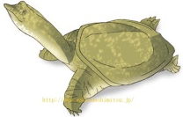
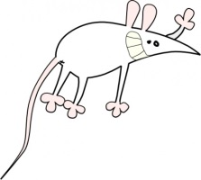
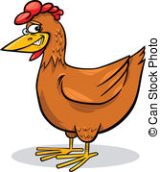
國立嘉義大學 實驗動物舍
講義第17-19頁
校內監督合格之實驗動物舍簡介
簡介、功能、管理及SOP請參見「講義」第17~19頁
實驗動物舍名稱 | 動物舍類型 | 實驗動物舍地點 | 管理單位負責人
A1 水生動物舍 (約100坪) | 水棲類 封閉型 | 蘭潭校區 水生生物科學系 | 生科院水生系 賴弘智老師
B1 生技健康館 實驗動物舍 (約140坪) | 陸棲類 封閉型 | 蘭潭校區 生技健康館 | 生科院檢驗分析及 技術推廣服務中心 王紹鴻老師
B2 生物農業科技館 實驗動物舍 (約26坪) | 陸棲類 封閉型 | 蘭潭校區 生物農業科技學系 | 農學院生農系 吳希天老師
C1 禽類動物舍 (約150坪) | 陸棲類 開放型 | 蘭潭校區 動物科學系 | 農學院動科系 趙清賢老師

Slide 23
實驗動物之申請
講義第20頁
動物實驗（變更）申請與年度監督標準操作程序
本委員會網頁 → 表單下載（只會放1個最新檔，檔名末註明修改日期）。
以下都是同一個Word檔，按「Ctrl」+ 滑鼠左鍵，即可快速翻閱。
尚未上呈召集人核可，預計本月底上傳網頁。

Slide 24
講義第21頁
動物實驗（變更）申請SOP

Slide 25
講義第21頁

Slide 26
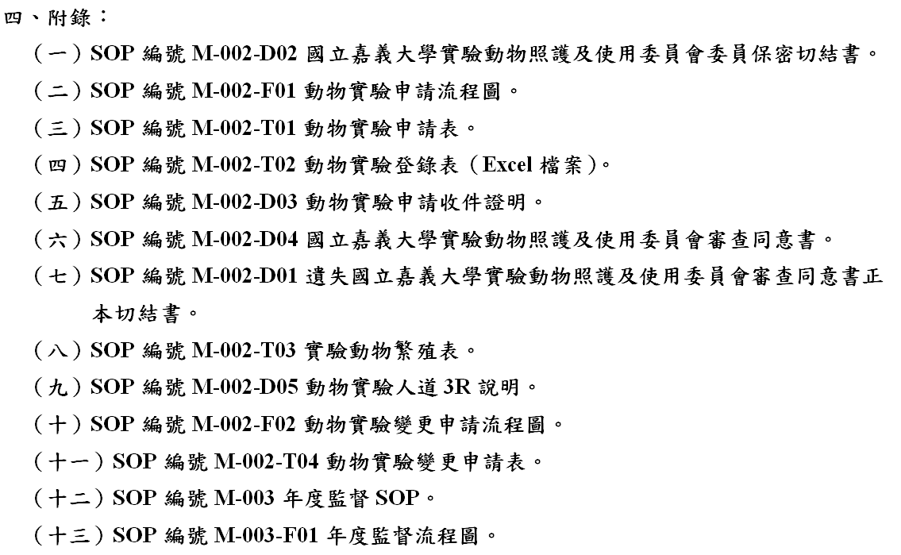
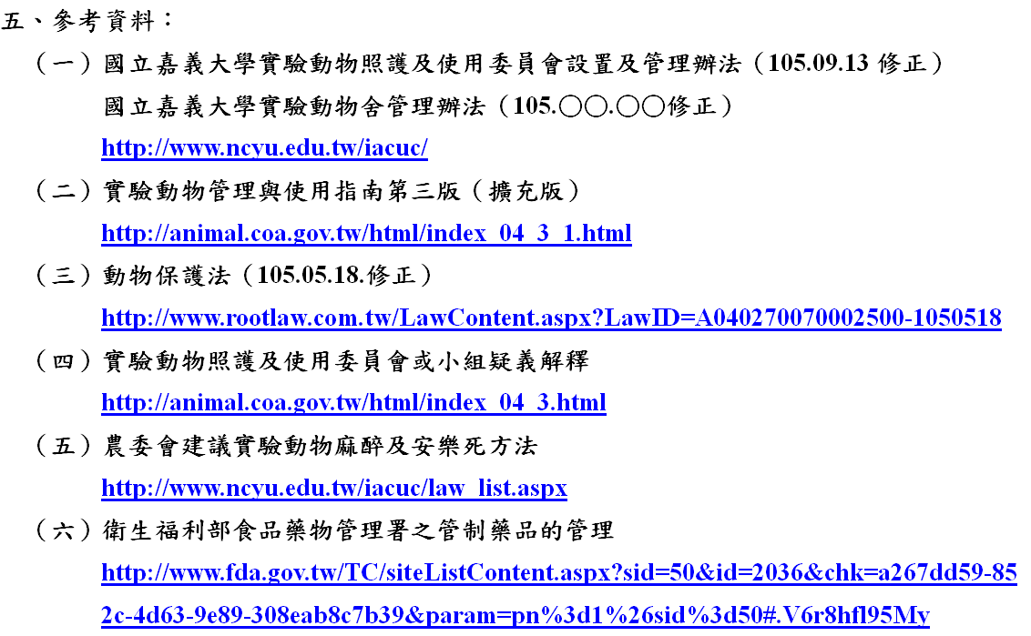
講義第22-23頁

Slide 27
講義第24頁
動物實驗申請流程圖

Slide 28
講義第24頁

Slide 29
講義第24頁

Slide 30
動物實驗申請表
講義第25頁

Slide 31
講義第25-26頁

Slide 32
講義第26頁

Slide 33
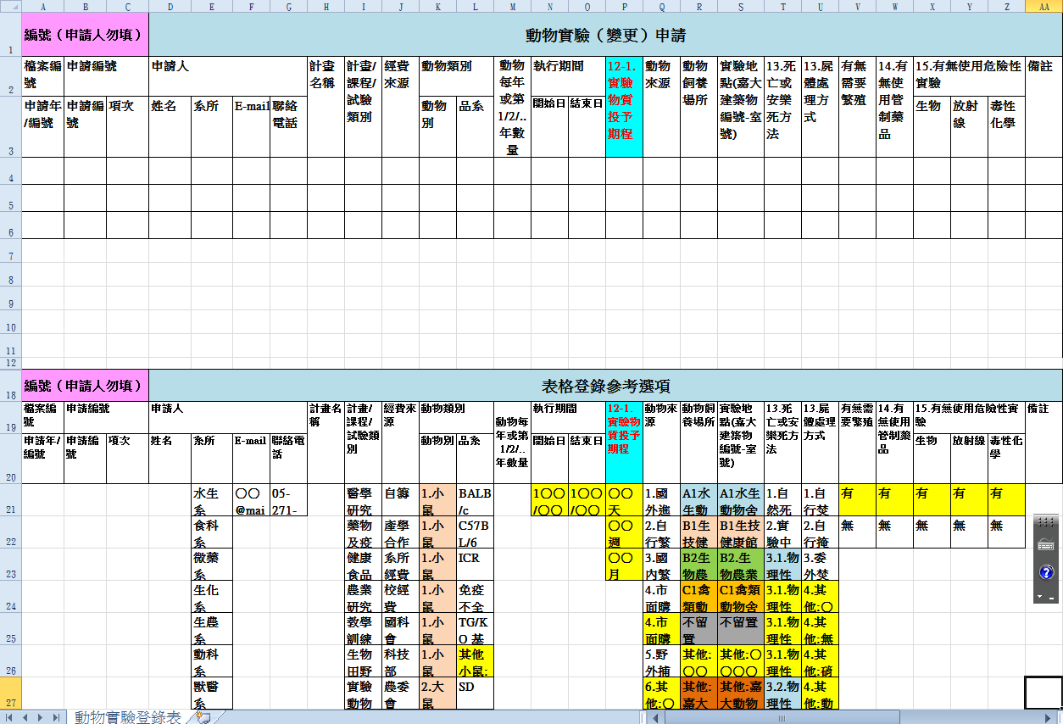
講義第45頁
動物實驗登錄表-1
講義第57-58頁

Slide 34
講義第26-27頁
SOP如完全參照本委員會核可的，直接列印，放置於動物舍。
SOP 如有更改，請自行修改下表紅字處，此不需本委員會核可。

Slide 35
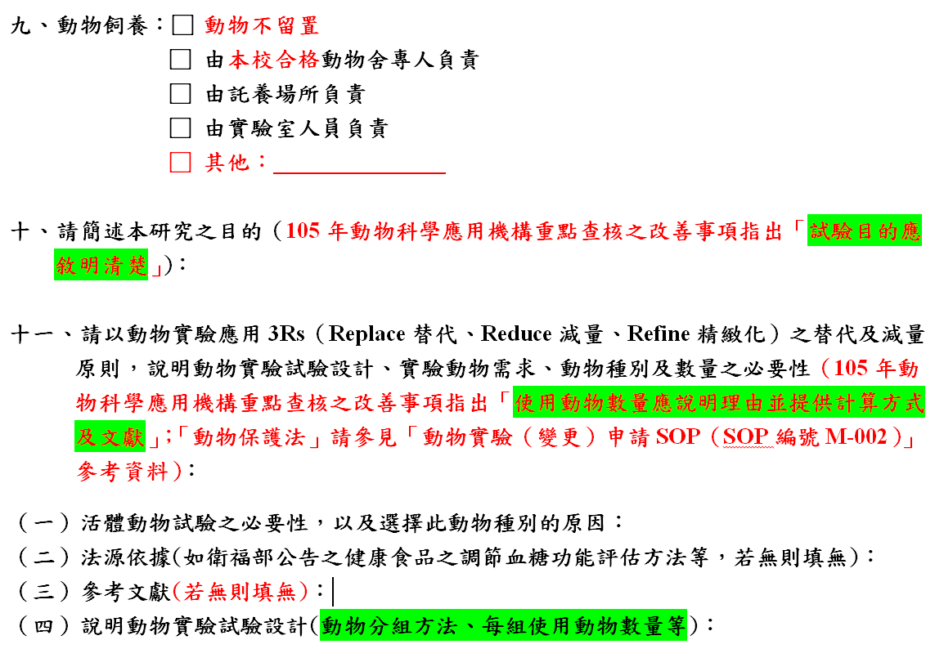
講義第27頁

Slide 36
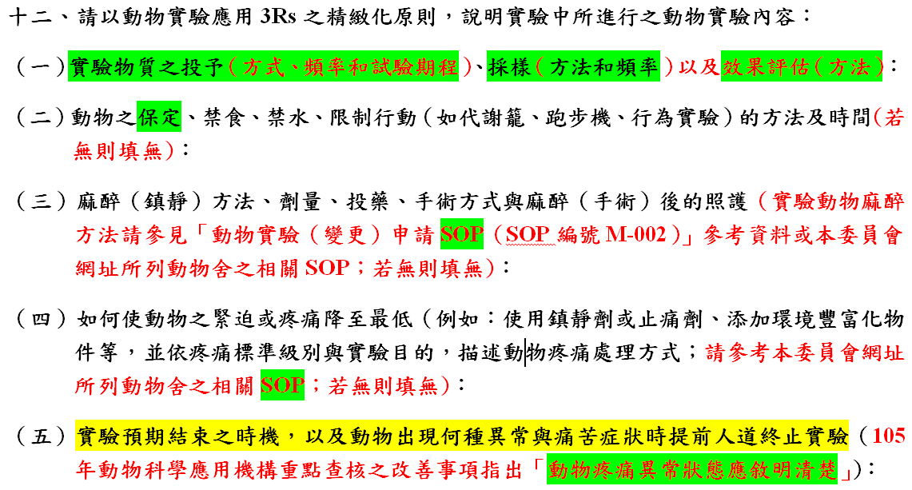
講義第27-28頁

Slide 37
講義第28頁

Slide 38
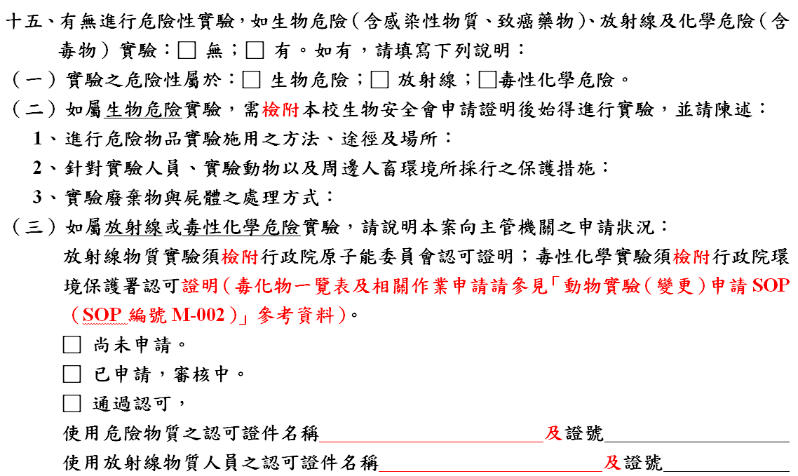
講義第28頁

Slide 39
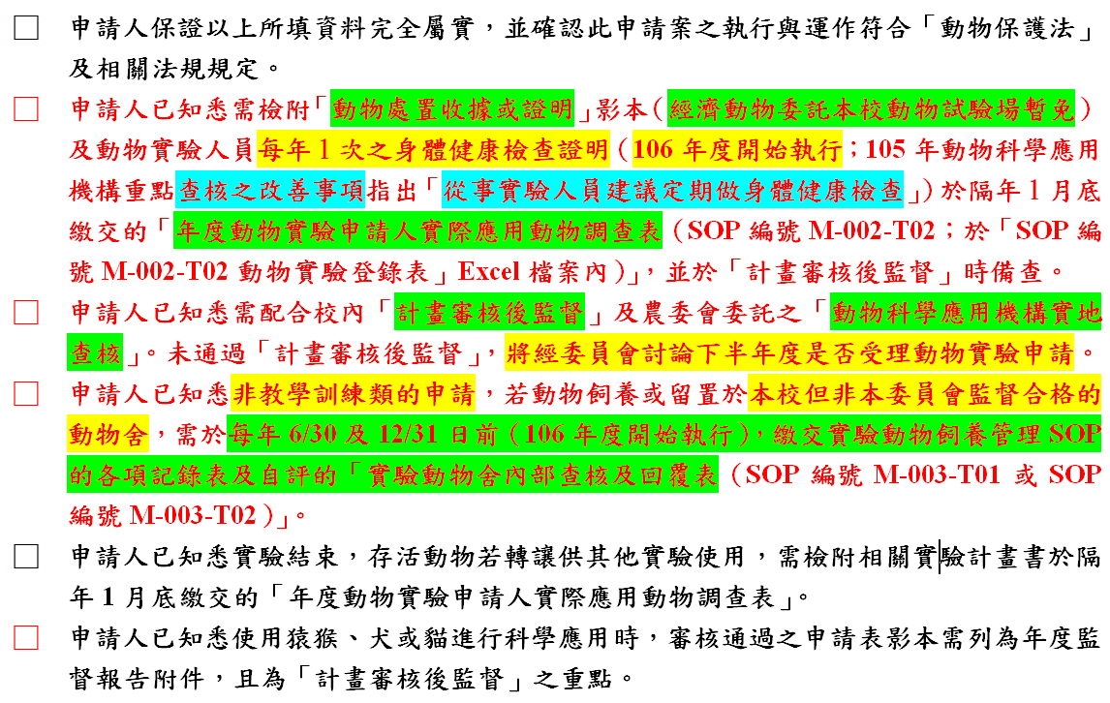
講義第28-29頁

Slide 40
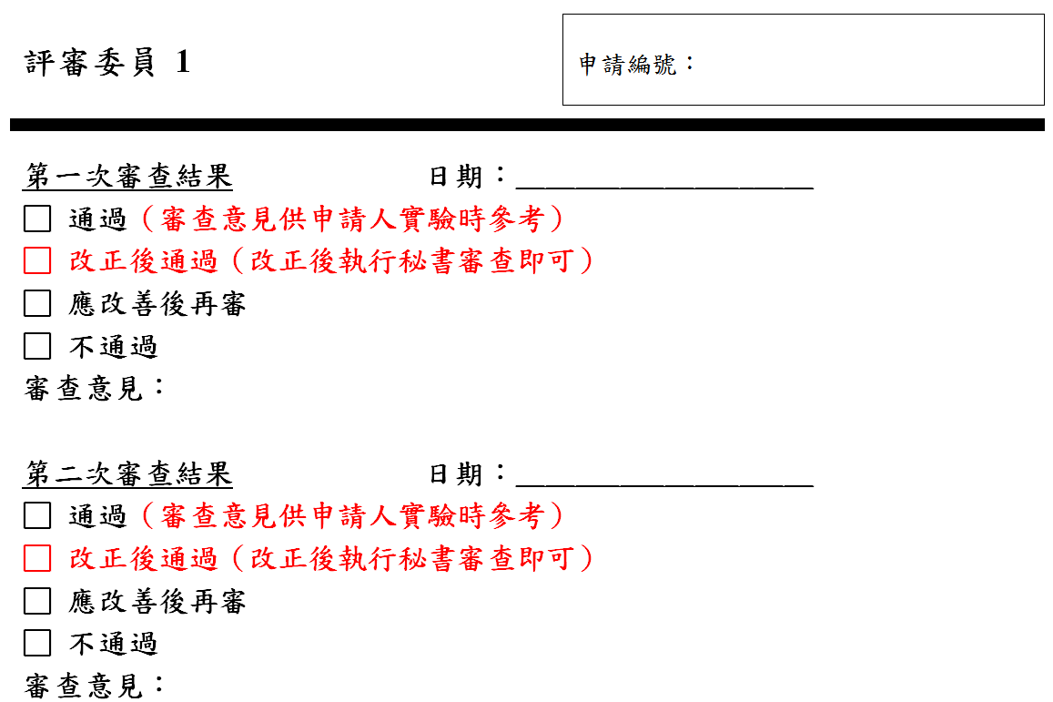
講義第30-31頁

Slide 41
講義第30-31頁

Slide 42
講義第32頁
國立嘉義大學實驗動物照護及使用委員會審查同意書

Slide 43
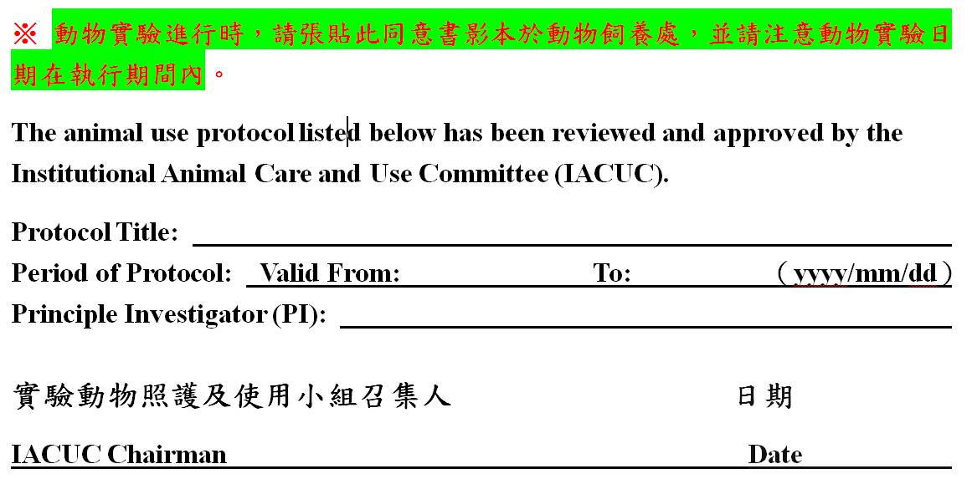
講義第32頁

Slide 44
遺失國立嘉義大學實驗動物照護及使用委員會審查同意書正本切結書
講義第33頁
動物實驗申請收件證明
講義第34頁
實驗動物繁殖表
講義第35頁
動物實驗人道管理替代、減量及精緻化（3R）說明
講義第36-37頁

Slide 45
講義第38頁
動物實驗變更申請流程圖
在嚴謹管理之餘，亦提供快速變通的作業流程，確保申請案的確實執行。

Slide 46
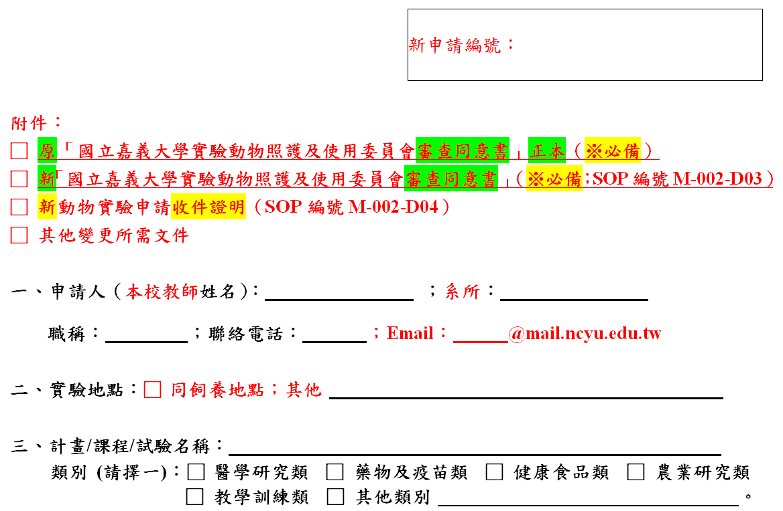
講義第39頁
動物實驗變更申請表

Slide 47
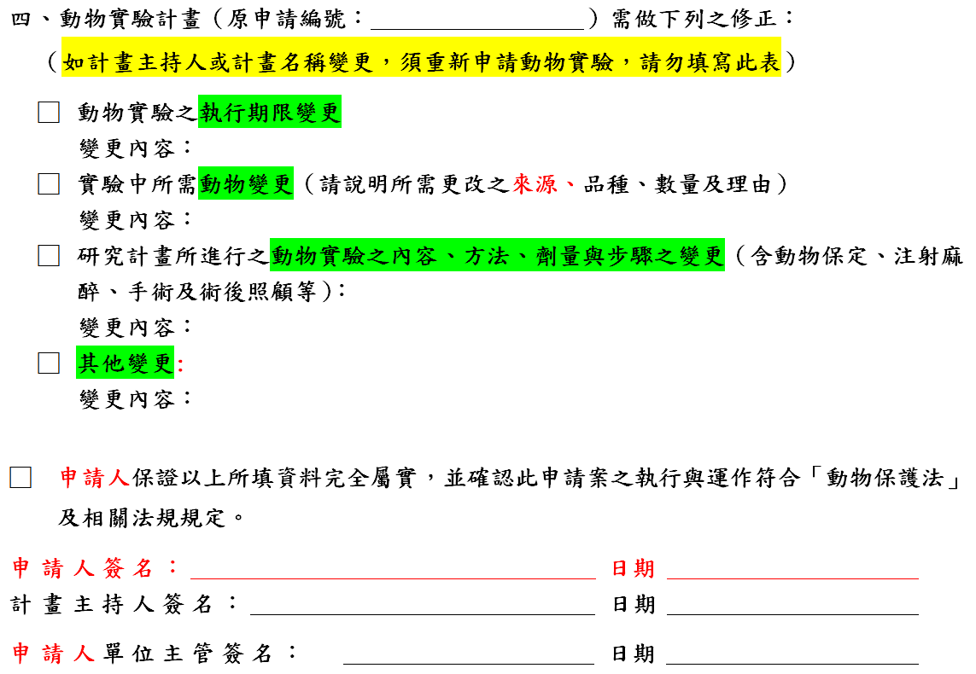
講義第39-42頁

Slide 48
講義第43頁
年度監督SOP
講義第44頁
年度監督SOP流程圖

Slide 49
講義第44頁

Slide 50
講義第44頁

Slide 51
講義第45頁
動物實驗登錄表-1
講義第57-58頁

Slide 52
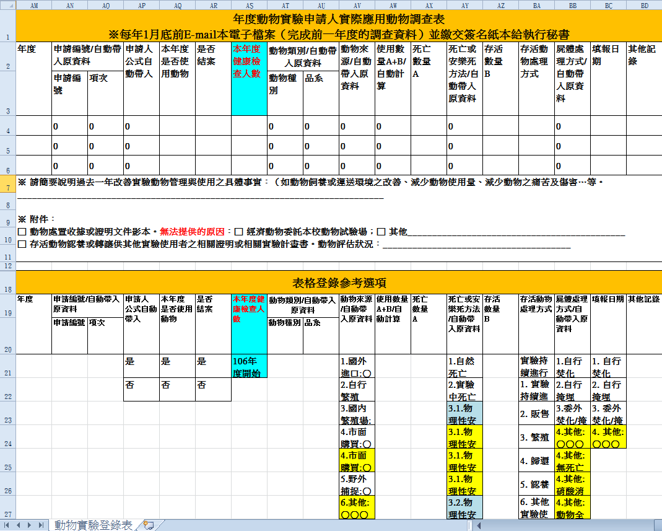
講義第46頁
動物實驗登錄表-2
講義第57-58頁

Slide 53
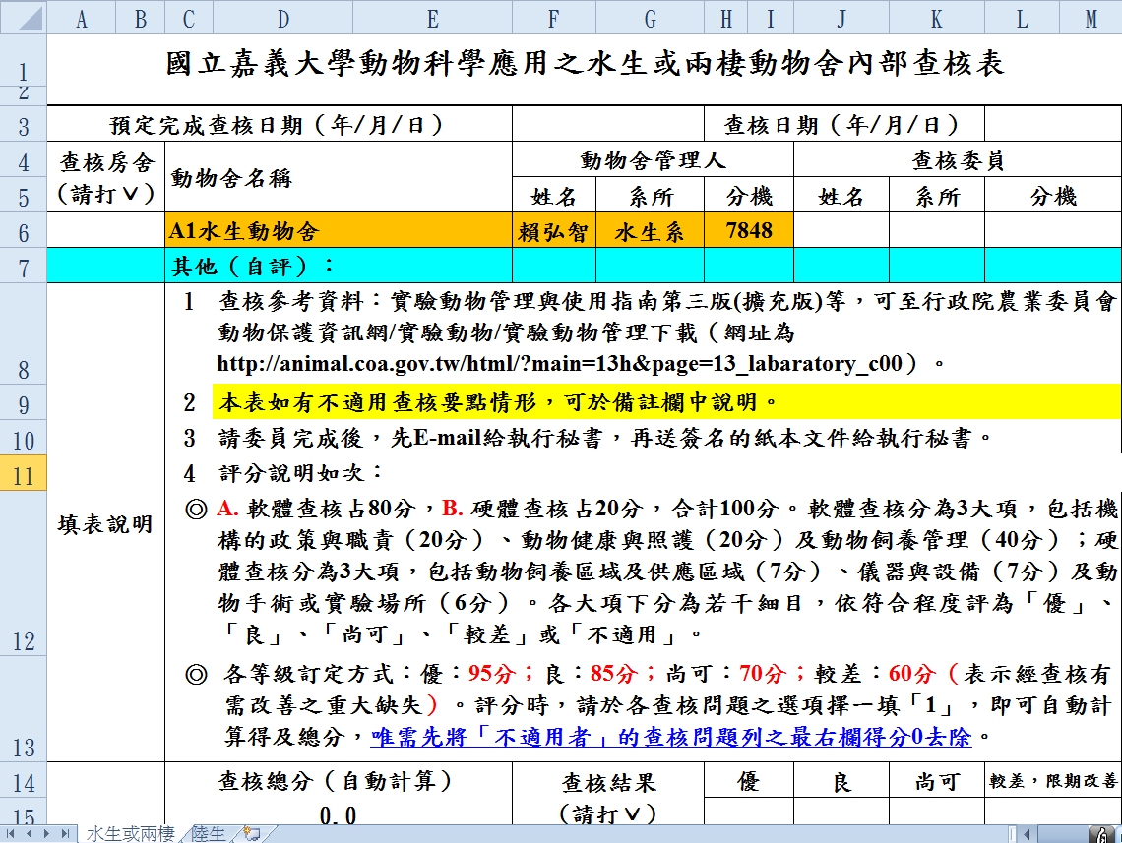
講義第47頁
動物舍內部查核及回覆表-1

Slide 54
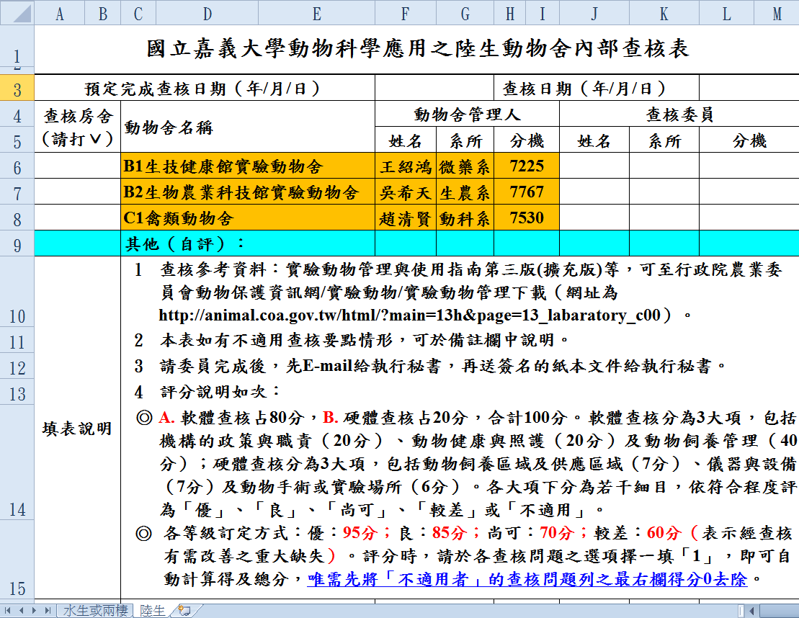
講義第51頁
動物舍內部查核及回覆表-2

Slide 55
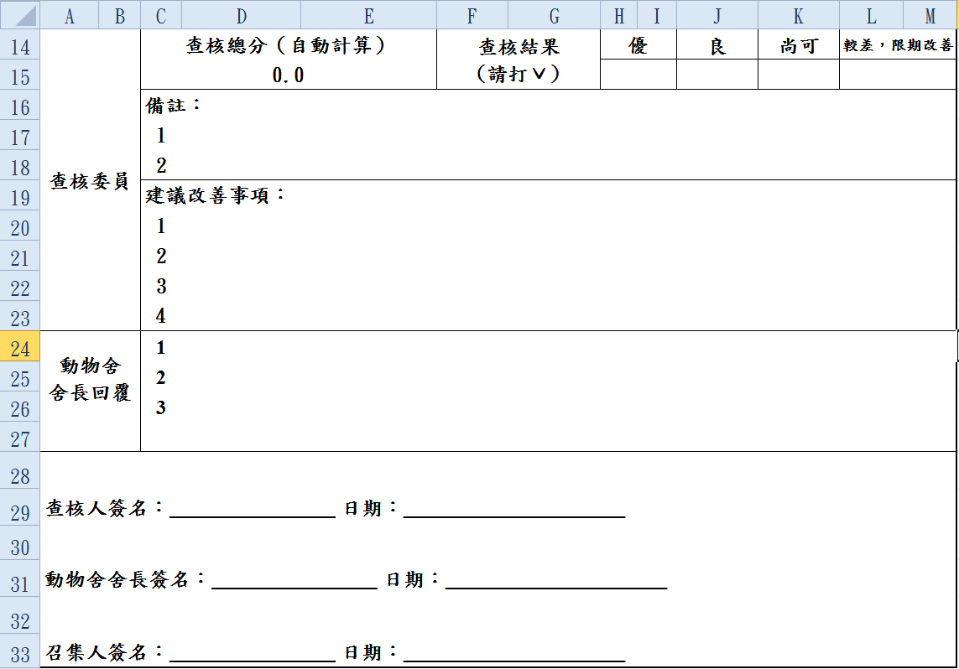
講義第47/51頁
動物舍內部查核及回覆表-3

Slide 56
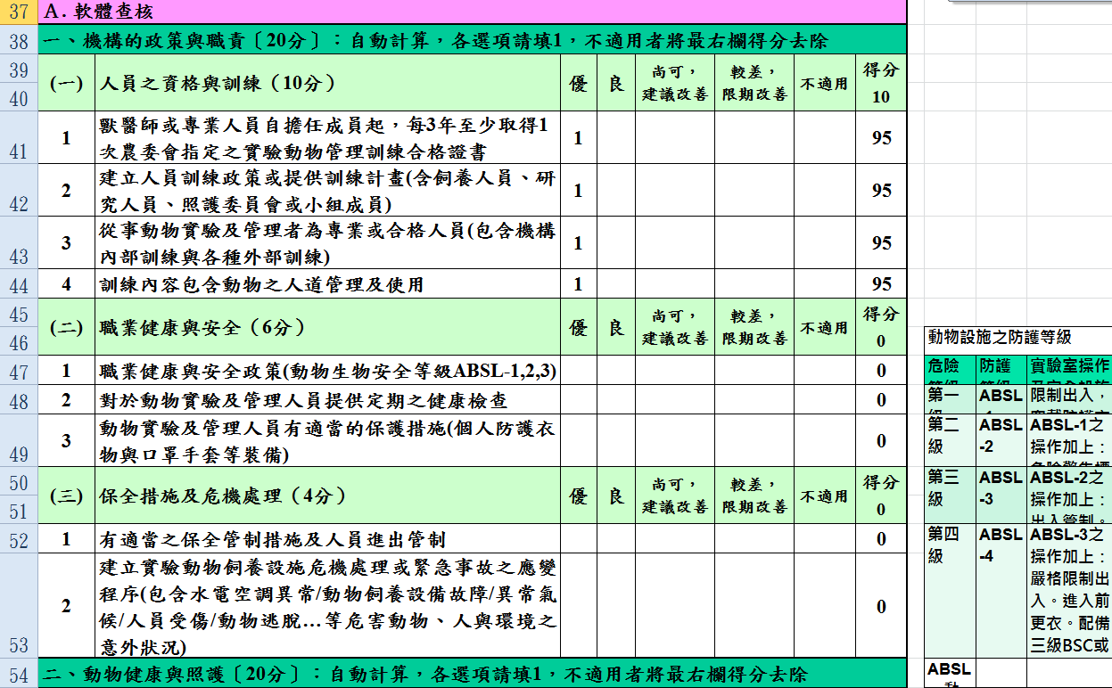
講義第48/52頁
動物舍內部查核及回覆表-4

Slide 57
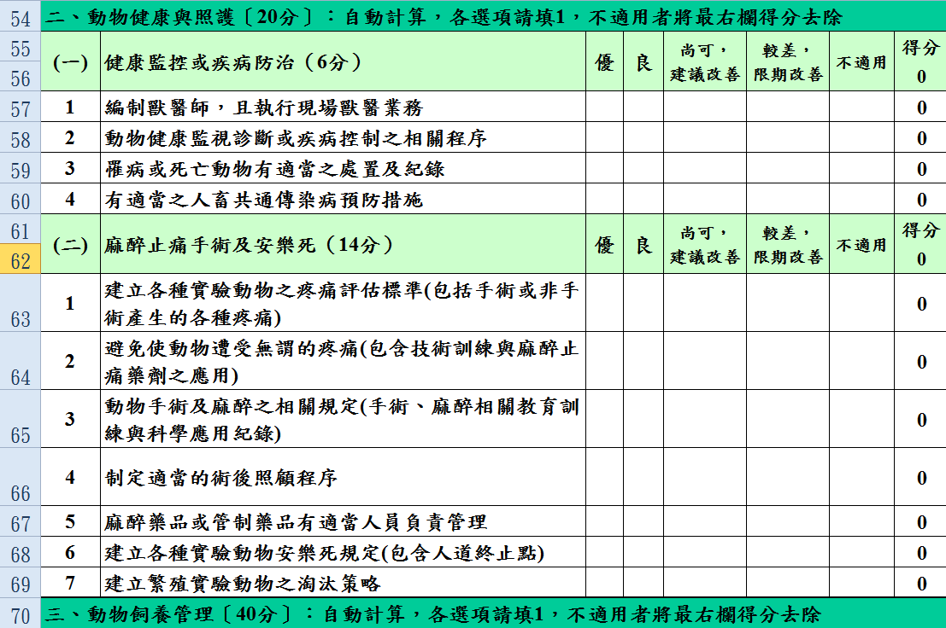
講義第48/52頁
動物舍內部查核及回覆表-5

Slide 58
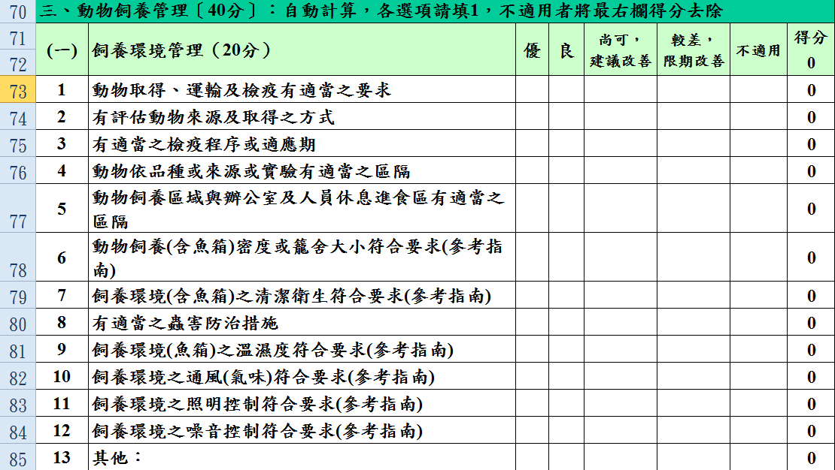
講義第49/53頁
動物舍內部查核及回覆表-6

Slide 59
講義第49/53頁
動物舍內部查核及回覆表-7

Slide 60
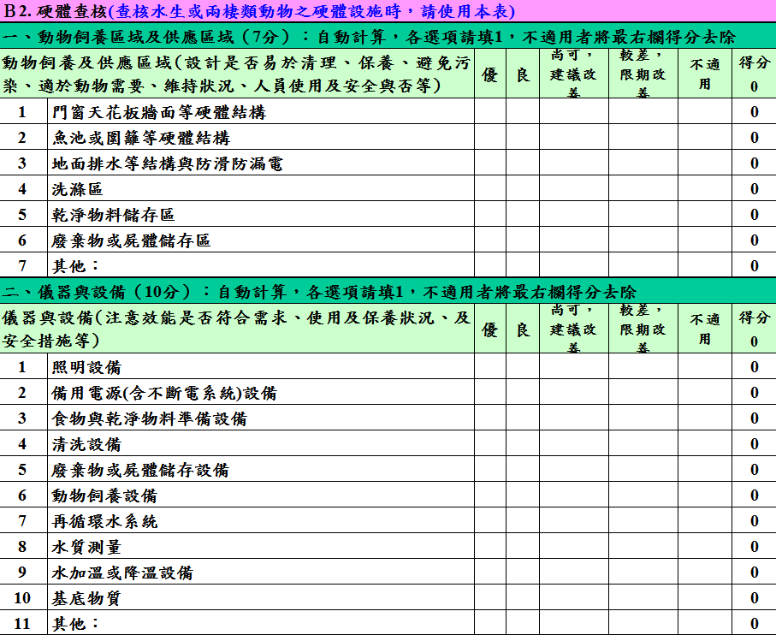
講義第50頁
動物舍內部查核及回覆表-8

Slide 61
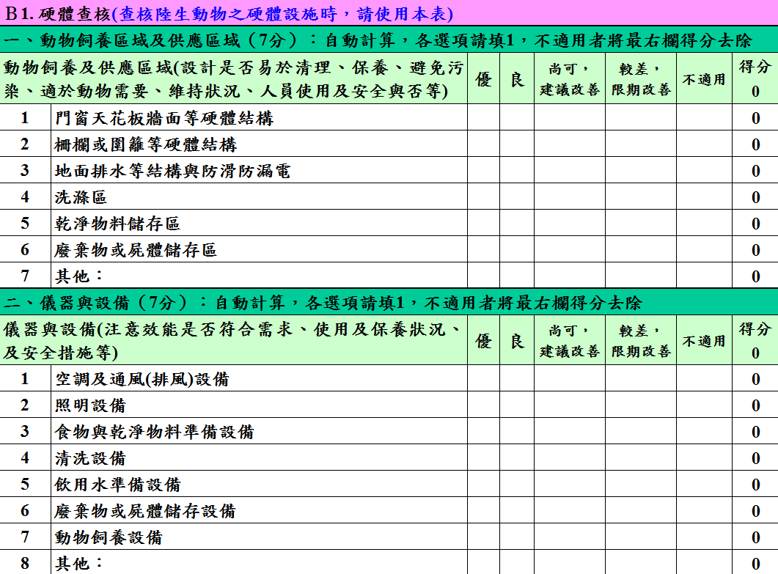
講義第54頁
動物舍內部查核及回覆表-9

Slide 62
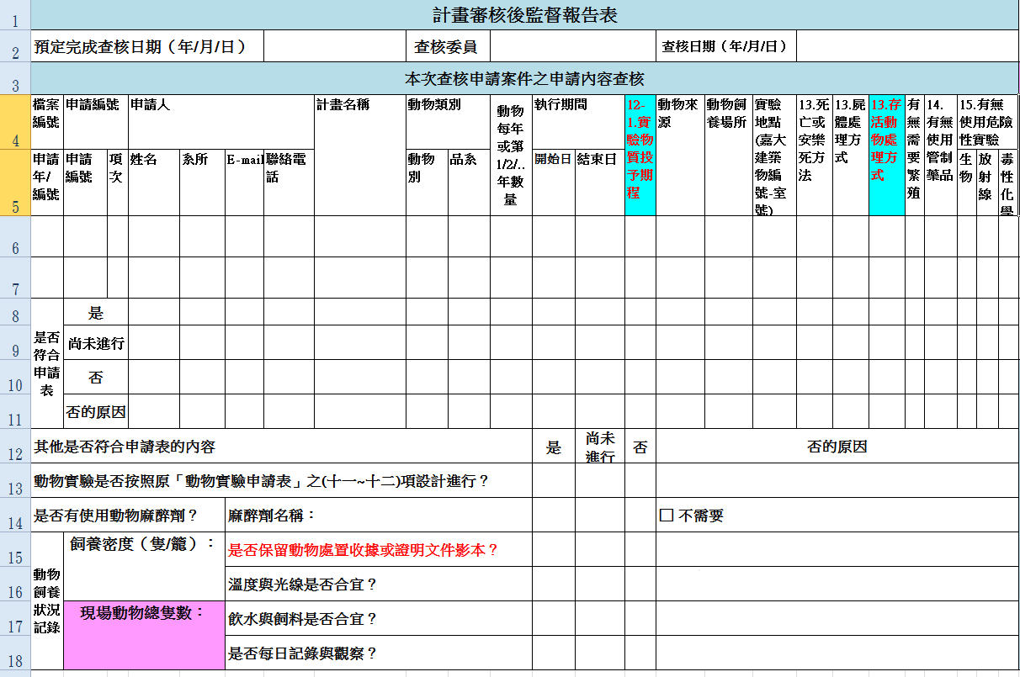
講義第55頁
計畫審核後監督報告表-1
加到登錄表

Slide 63
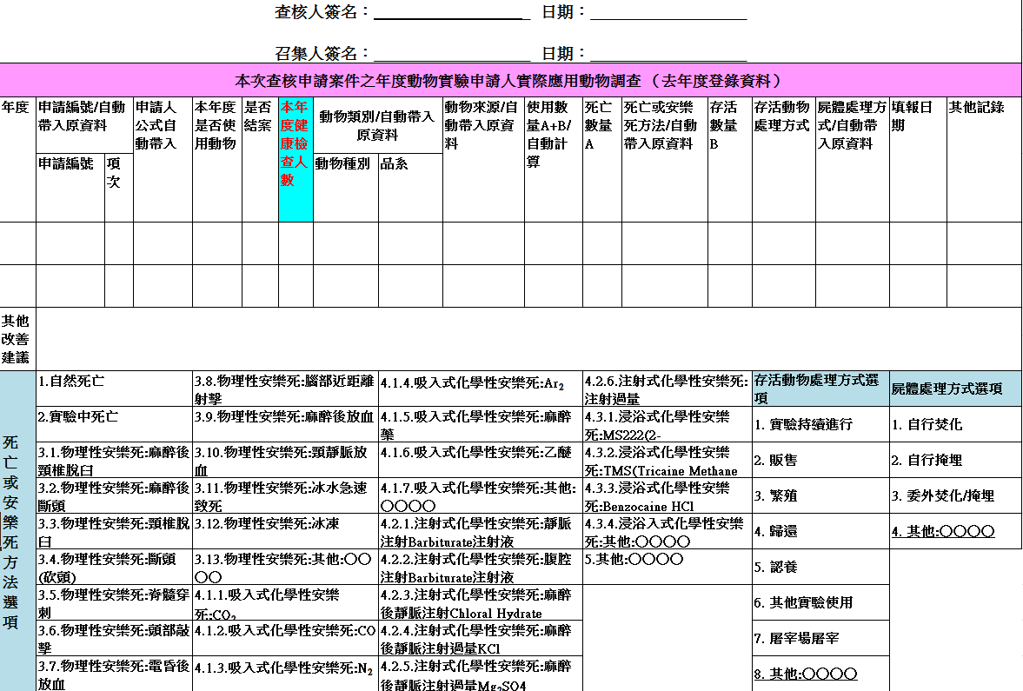
講義第56頁
計畫審核後監督報告表-2

Slide 64
Thanks for your attention!
敬請指教

